Slide 1
ANTIKVARINIAI KAŠPIRIOVSKIO DANTYS
LITAUISCHE POP GRUPPE

Slide 2
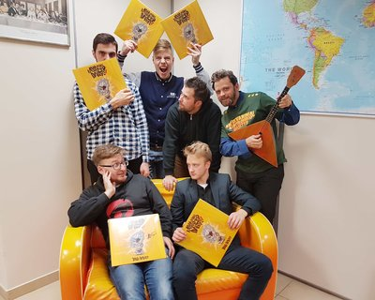
DIE GRUPPE BESTEHT AUS SECHS PERSONEN

Slide 3
DIE WERKE
javascript:;
https://www.pakartot.lt/label/metu-projektai

Slide 4
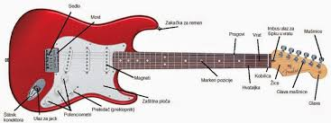
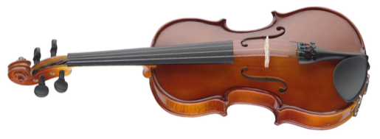
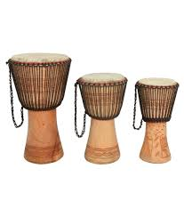
DIE BESATZUNG
2 GITARREN
3 GEIGEN
1 Schlagzeug

Slide 5
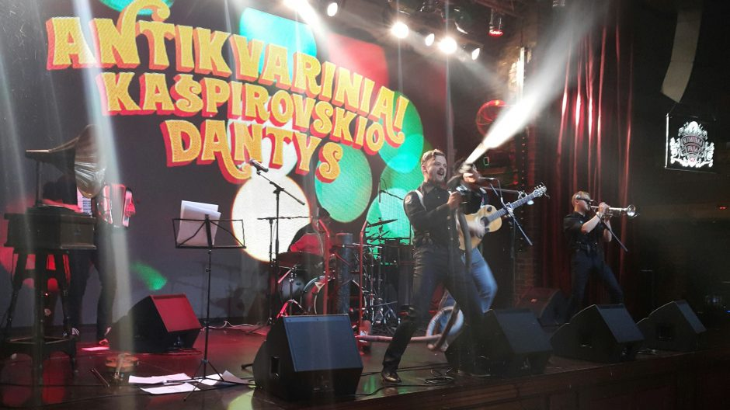
Gastrollen
Venesuela
Ukraine

